Slide 1


Taller:
Inteligencia Artificial Generativa en los Procesos de Aprendizaje
Instructores:
Dr. Noel Ruiz Olivares
nolivares@docentes.uat.edu.mx
Dr. José Gudalupe de la Cruz Borrego
jborrego@docentes.uat.edu.mx
Dr. Juan Carlos De la Cruz Maldonado
jdelacruzm@docentes.uat.edu.mx

Slide 2
Capacitar a los estudiantes del área de Ciencias de la Educación y Humanidades en los fundamentos, el uso práctico y la evaluación ética de la Inteligencia Artificial Generativa (IAG), permitiéndoles integrar estas herramientas de manera crítica y efectiva en los procesos de aprendizaje.
Objetivo
Fundamentos y clasificaciones de la inteligencia artificial
Ética en el uso de la IA
Ingeniería de instrucciones (prompts)
Herramientas de IAG en los procesos de aprendizaje: Copilot, Gemini, NotebookLM.
Temas

Slide 3

Tema 1. Fundamentos y clasificaciones de la IA
3. ¿Qué es la Inteligencia Artificial?
La inteligencia artificial (IA) es un conjunto de algoritmos diseñados para crear máquinas capaces de imitar la inteligencia humana, ejecutar tareas y mejorar su rendimiento a medida que las realizan.

Slide 4
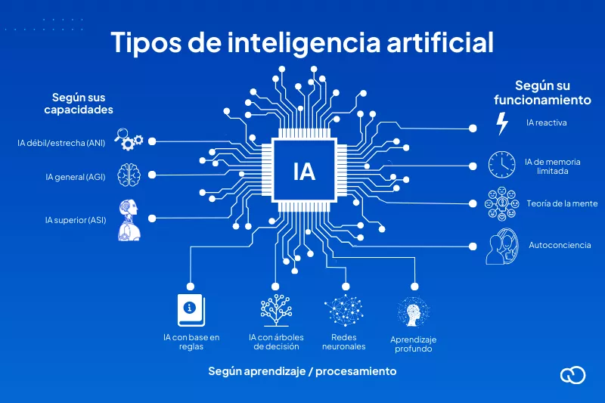
Tema 1. Fundamentos y clasificaciones de la IA
Clasificación de IA
IA generativa
IA predictiva
IA discriminativa
IA analítica
IA estadística

Slide 5

Tema 1. Fundamentos y clasificaciones de la IA
Clasificación de IA
IA simbólica
Machine Learning
Deep Learning
IA Generativa

Slide 6
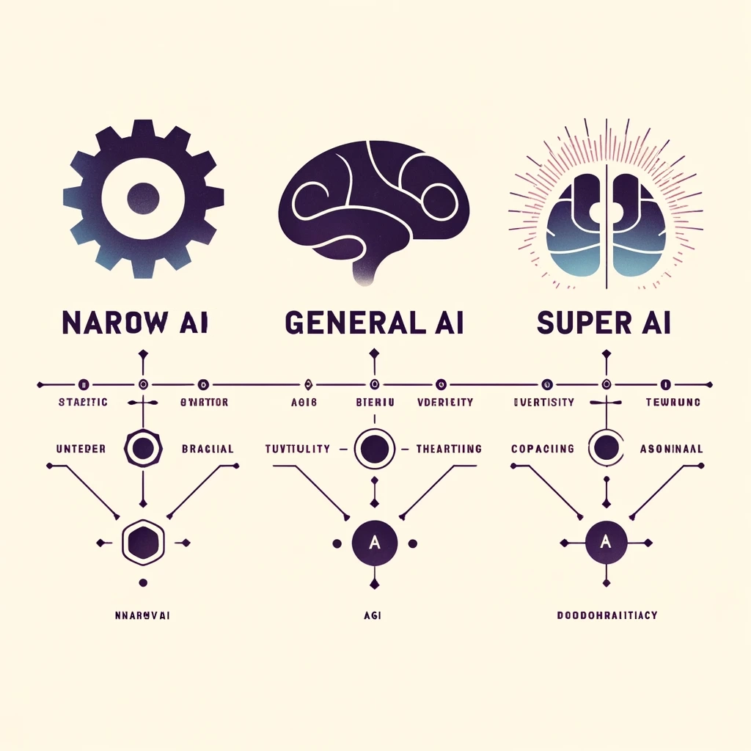
Tema 1. Fundamentos y clasificaciones de la IA
Clasificación de IA
IA reactiva
IA con memoria limitada
IA generativa
Agentes inteligentes

Slide 7

Tema 1. Fundamentos y clasificaciones de la IA
Aplicaciones de la IA en Educación Superior
Tutoría inteligente
Retroalimentación automática
Diseño instruccional
Investigación académica

Slide 8

Tema 2. Ética en el uso de la IA
Principios éticos de la IA
Transparencia
Privacidad
Equidad
Responsabilidad

Slide 9
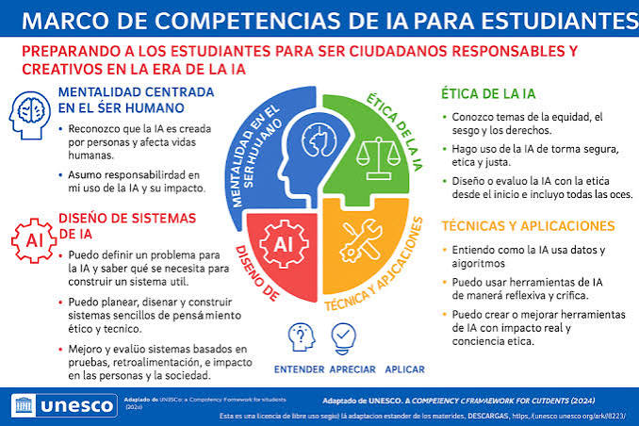
Tema 2. Ética en el uso de la IA
Recomendación de la UNESCO sobre IA
Uso centrado en las personas
Inclusión
Alfabetización digital
Protección de datos

Slide 10

Tema 2. Ética en el uso de la IA
Riesgos asociados
Sesgos algorítmicos
Alucinaciones
Plagio académico
Dependencia tecnológica

Slide 11
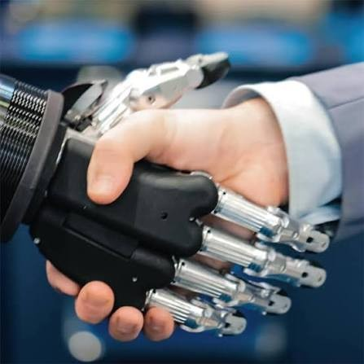
Tema 2. Ética en el uso de la IA
Buenas prácticas para estudiantes
Verificar información
Declarar uso de IA
Citar correctamente
Utilizar IA como apoyo y no sustitución

Slide 12

Tema 3. Ingeniería de instrucciones (Prompts)
¿Qué es un prompt?
Instrucción, pregunta o texto que introduces en un sistema de inteligencia artificial (como ChatGPT, Gemini o Copilot) para que procese la información y genere un resultado
¿Por qué es importante generar un buen prompt?

Slide 13
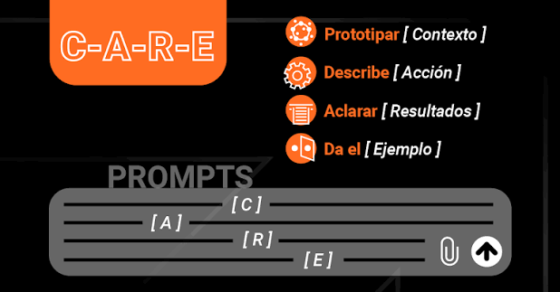
Tema 3. Ingeniería de instrucciones (Prompts)
Componentes de un prompt efectivo
Modelo CARE
Contexto ¿Qué debe saber la IA?
Acción ¿Qué tarea debe realizar?
Rol ¿Desde qué perspectiva debe responder?
Especificación ¿Cómo debe entregar el resultado?

Slide 14
Tema 3. Ingeniería de instrucciones (Prompts)
Estructura recomendada para estudiantes
Ejemplo simple:
Explica el aprendizaje basado en proyectos.
Ejemplo mejorado:
Actúa como experto en pedagogía universitaria. Explica el aprendizaje basado en proyectos para estudiantes de licenciatura en educación. Incluye definición, ventajas, limitaciones y un ejemplo aplicado a educación superior. Presenta la información en una tabla.

Slide 15
Tema 3. Ingeniería de instrucciones (Prompts)
Ejemplos de prompts académicos
Lectura crítica
Resume el texto en 200 palabras e identifica la tesis principal y tres argumentos.
Investigación
Identifica tendencias recientes sobre inteligencia artificial en educación superior y organiza la información por categorías.
Diseño de actividades
Diseña una actividad de aprendizaje colaborativo de 45 minutos para estudiantes de primer semestre.

Slide 16
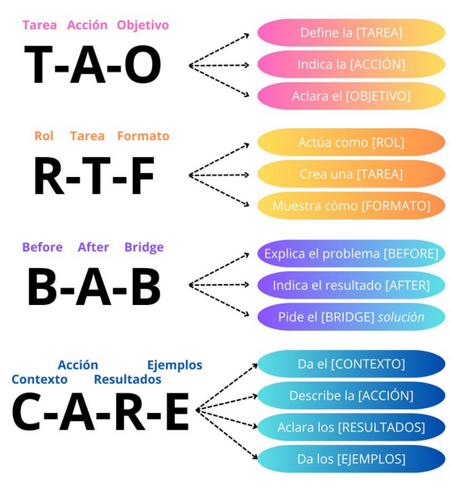
Tema 3. Ingeniería de instrucciones (Prompts)
Prompts avanzados para Educación y Humanidades
Diseño de rúbricas
Actúa como experto en evaluación educativa. Diseña una rúbrica analítica con cuatro niveles de desempeño para evaluar un ensayo argumentativo.
Planeación didáctica
Diseña una secuencia didáctica basada en aprendizaje activo para una sesión de 90 minutos.

Slide 17
Actividad práctica
Elaboran un prompt para:
Analizar un artículo científico.
Crear una rúbrica.
Diseñar una actividad.
Una tarea de clase

Slide 18

Tema 4. Herramientas IAG para el aprendizaje
Microsoft Copilot
Integración con Microsoft 365
Word
PowerPoint
Outlook
Teams

Slide 19


Tema 4. Herramientas IAG para el aprendizaje
Gemini y NotebookLM
Herramienta | Fortalezas
Gemini | Búsqueda multimodal
NotebookLM | Trabajo con documentos propios

Slide 20
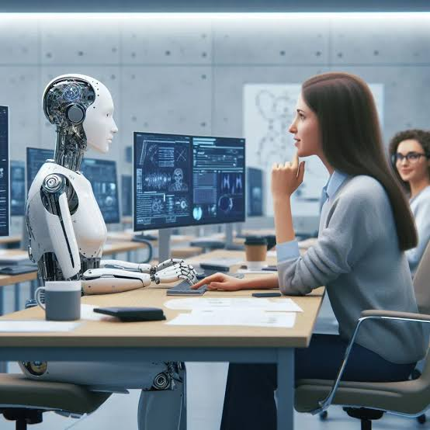
Tema 4. Herramientas IAG para el aprendizaje
Aplicaciones prácticas en educación superior
Investigación documental
Elaboración de informes
Síntesis de información
Diseño de materiales didácticos
Análisis de entrevistas
Construcción de instrumentos de evaluación

Slide 21

Exploremos

Slide 22
Referencias
UNESCO. (2021). Recommendation on the Ethics of Artificial Intelligence. UNESCO.
Mollick, E. (2024). Co-Intelligence: Living and Working with AI. Portfolio.
OpenAI. (2024). Prompt Engineering Guide.
Microsoft. (2024). Microsoft Copilot for Education.
Google DeepMind. (2024). Gemini for Education.
Google. (2024). NotebookLM User Guide.
Luckin, R. (2018). Machine Learning and Human Intelligence. UCL Institute of Education Press.
Holmes, W., Bialik, M., & Fadel, C. (2019). Artificial Intelligence in Education. Center for Curriculum Redesign.

Slide 23
GRACIAS

